Slide 1
Abdul Roup
Tari Mancanegara

Slide 2
Pengertian tari mancanegara adalah semua jenis tarian yang berasal dari negara lain. Ada begitu banyak jenis tarian mancanegara diantaranya tari kathak dari India, tari flamenco dari Spanyol, tari morris dari Inggris, tari kipas dari Korea Selatan, tari naga dari China, dan masih banyak lag

Slide 3
1. Ciri khas gerak tari mancanegara Ragam tari yang didukung oleh pekerja atau buruh biasanya berirama cepat,dinamis,dan romantis karena dilakukan di tempat terbuka.Ragam gerak yang muncul adalah gerak saling merespons dan mengisi ruang sehingga para penarinya berpasang-pasangan membentuk formasi melingkar,menyudut,dan berbanjar. Ragam gerak yang muncul di kalangan bangsawan berirama lembut mengalun sehingga muncullah ragam gerak dengan garis lengkung dengan tumpuhan tari yang kuat(balet).kaum bangsawanpun menggembangkan gerak tari Ballroom Dance yang tetap bergayalembut,romantis,dan saling memeluk berdakatan. 2. ciri khas bentuk iringan,tatarias,dan tata busana tari mancanegara Bentuk musik pengiring tari biasanya berupa alat-alat musik tradisional khas negara tempat tersebut ataupun alat musik modern untuk jenis-jenis tarian yang lebih baru tatarias dan busanapun disesuaikan dengan cirikhas negara masing-masing.

Slide 4
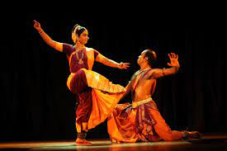
1.TARI KATKHALI DAN ODISSI (India)

Slide 5
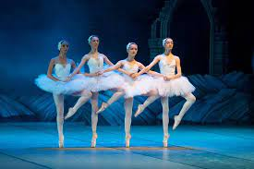
2.TARI BALET (Italia)

Slide 6
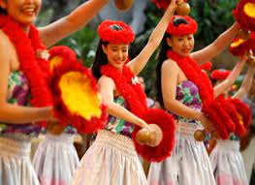
3. TARI TONGA (Nuku'alofa)

Slide 7
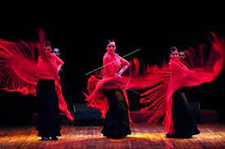
4.TARI FLAMENCO (Spanyol)

Slide 8
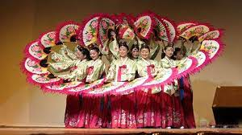
5.TARI KIPAS (Indonesia)

Slide 9
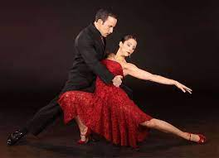
8. TARI SALSA (Kuba)

